Slide 1
Kuinka resurssiviisaita olemme?
#Järkiruokaa lautasella –seminaari 20.4.2018
Sari Laine / Sitra
@LaineSari

Slide 2
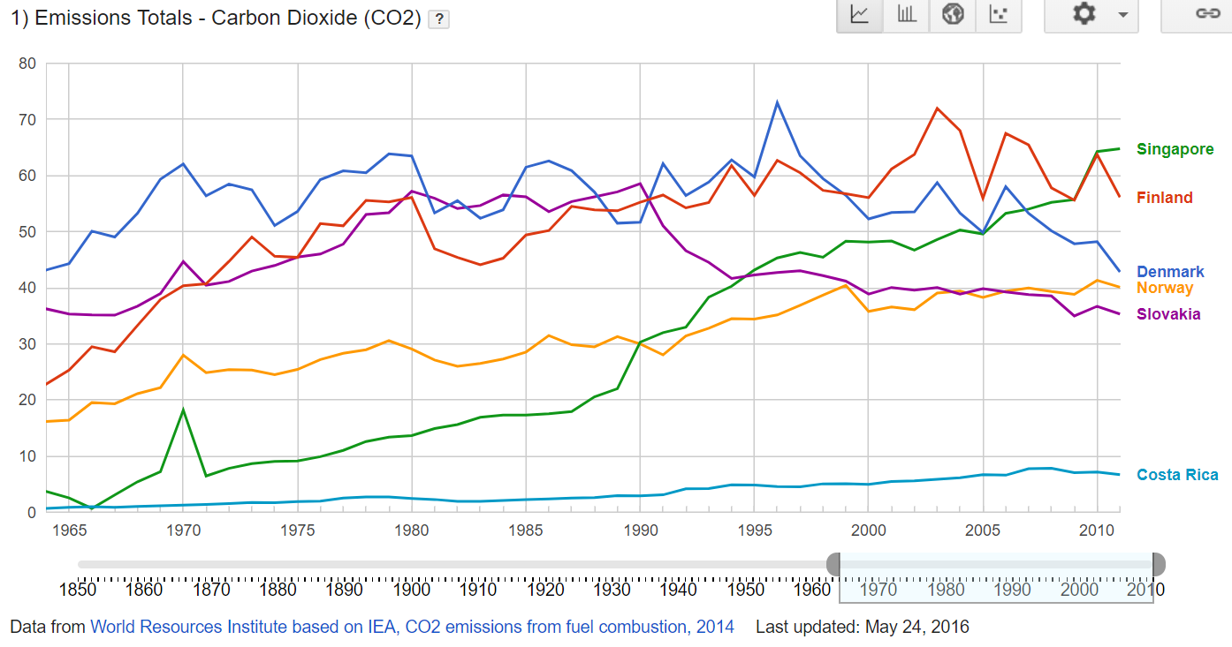
Suomen päästöt verrattuna muihin saman kokoisiin maihin

Slide 3
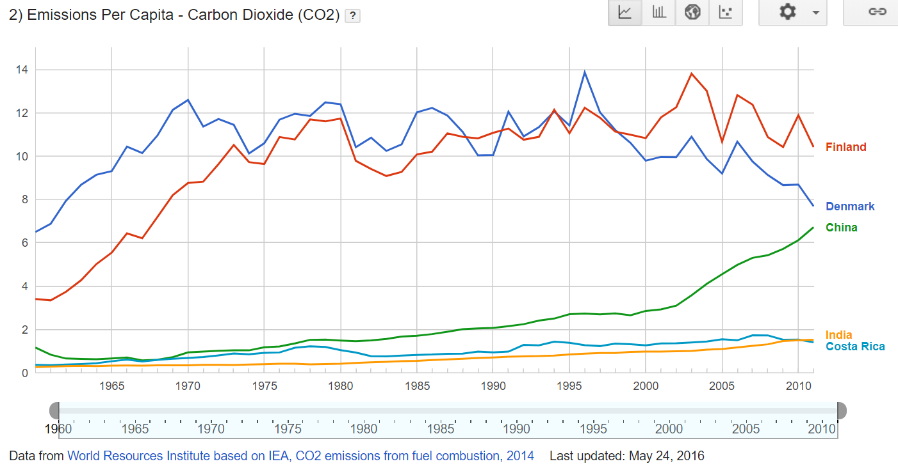
Suomalaisen päästöt verrattuna muiden maiden kansalaisiin

Slide 4
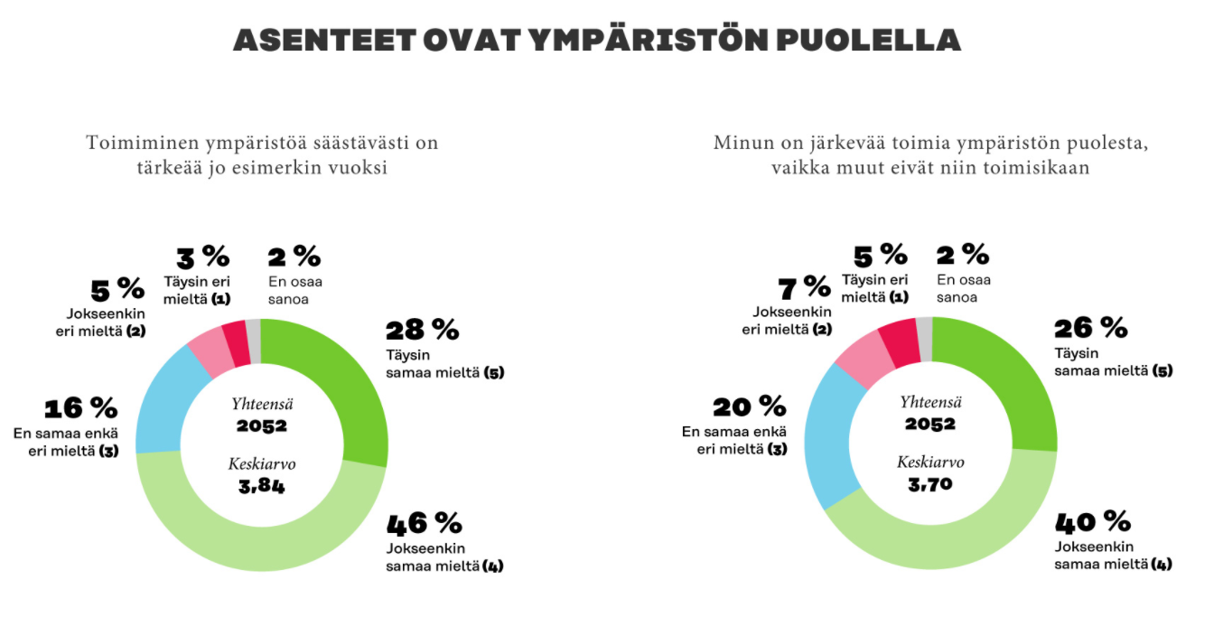
Kyselytutkimus kevät 2017 Asenteet ovat ympäristön puolella
Lähde www.sitra.fi/uutiset/suomalaisten-ymparistotietoisuus-siirtyy-hitaasti-sanoista-tekoihin

Slide 5
68%
Suomen kaikista kasvihuonekaasupäästöistä voidaan jyvittää meille, tavallisille ihmisille.
CO2e
Lähde: SYKE, 2016

Slide 6
Mistä vaikutukset tulevat?
CO2e
CO₂e

Slide 7
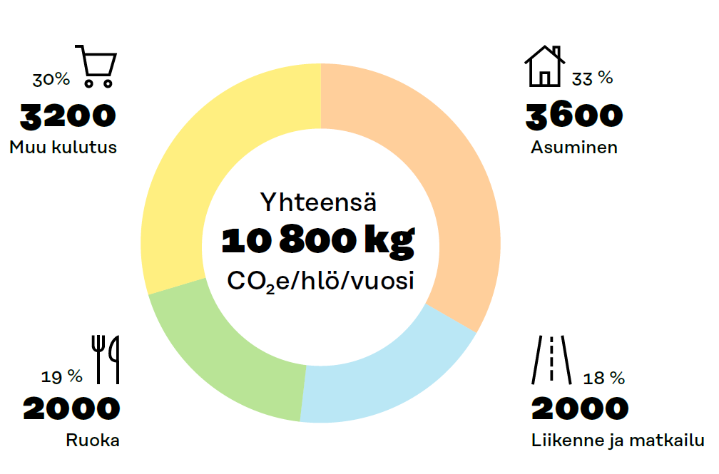
Kotitalouksien ilmastovaikutukset

Slide 8
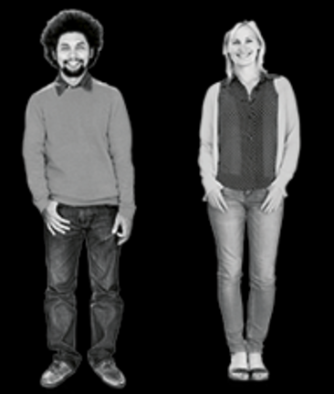
Onko kotitalouksien vähennyksillä merkitystä?
Tavoite 2030: -40% = 15 MtCO₂e
Yksi ihminen jokaisessa kotitaloudessa vähentää 20% ilmastovaikutustaan
Kaksi ihmistä jokaisessa kotitaloudessa vähentää 20% ilmastovaikutustaan
5,6 MtCO₂e 11
37% 73%
Notes:
Suomi on sitoutunut vähentämään päästöt 40% 1990-luvun päästöistä ja se tarkoittaa tuota 15
Suomessa on 2,6 miljoonaa kotitaloutta
Jos jokaisessa kotitaloudessa yksi henkilö vähentää ilmastovaikutuksiaan 20%
Päästövähenemä on yhteensä 5,6 MtCO2
Jos kaksi henkilöä per kotitalous vähentävät 20% -> Päästövähenemä on 11 MtCO2

Slide 9
Asenteet eivät näy arjen teoissa

Slide 10
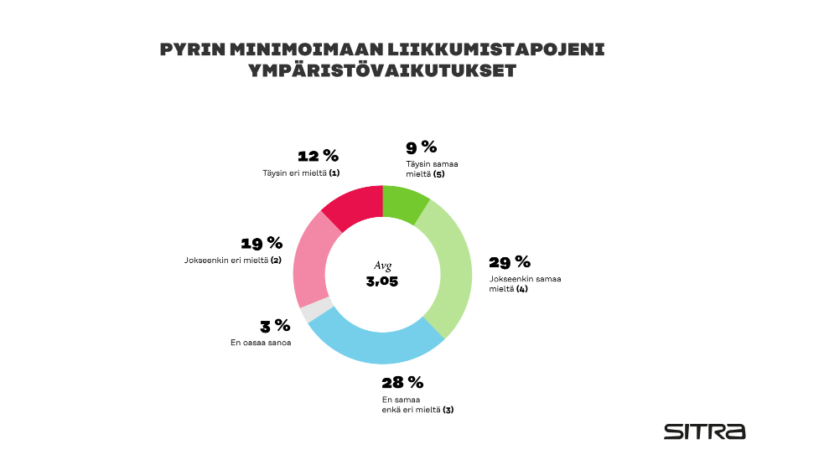
Ratkaisija?

Slide 11
Motiivit
CO2e

Slide 12
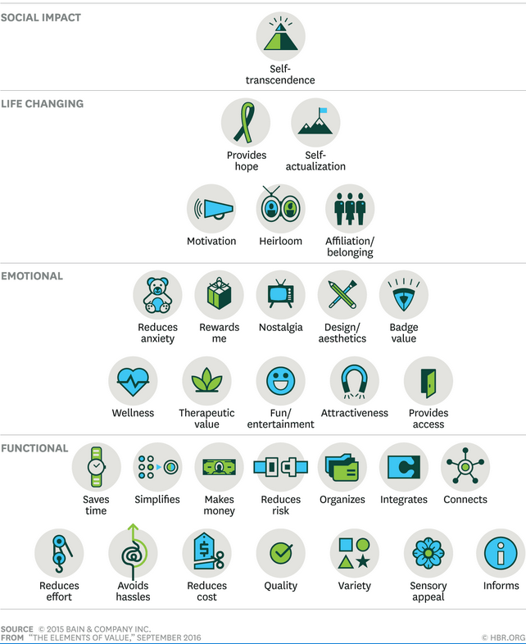
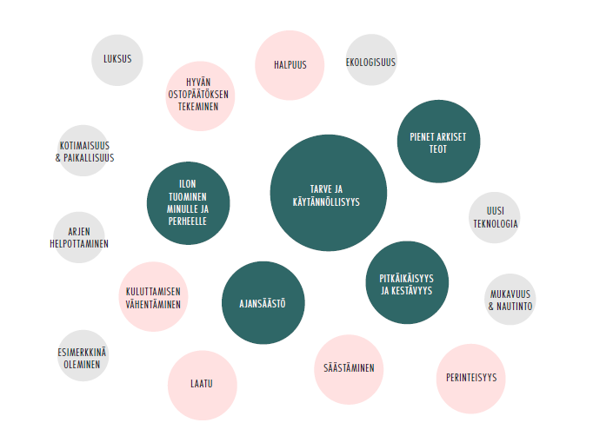
Arjen tavat ohjaavat tekojamme

Slide 13
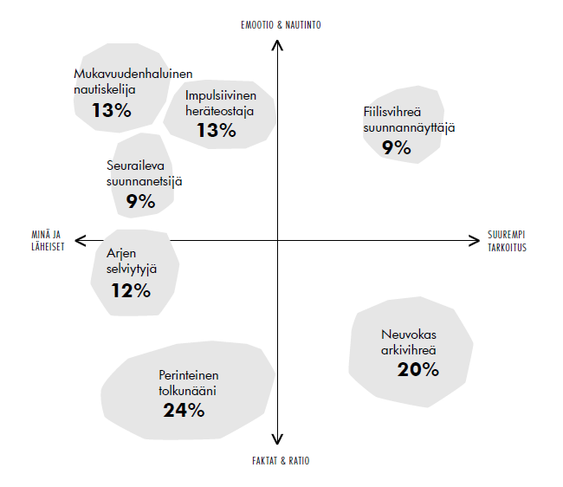
Suomalaisten motivaatioprofiilit

Slide 14
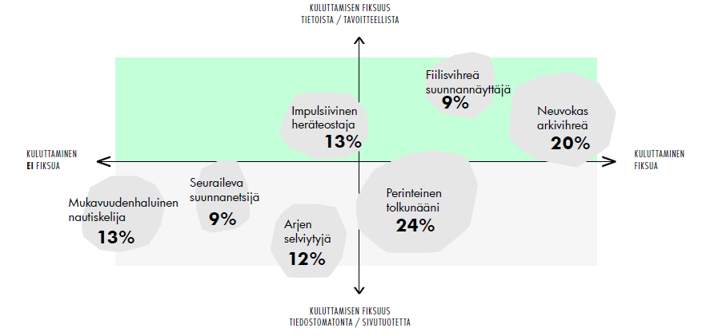
Suomalaisten motivaatioprofiilit

Slide 15
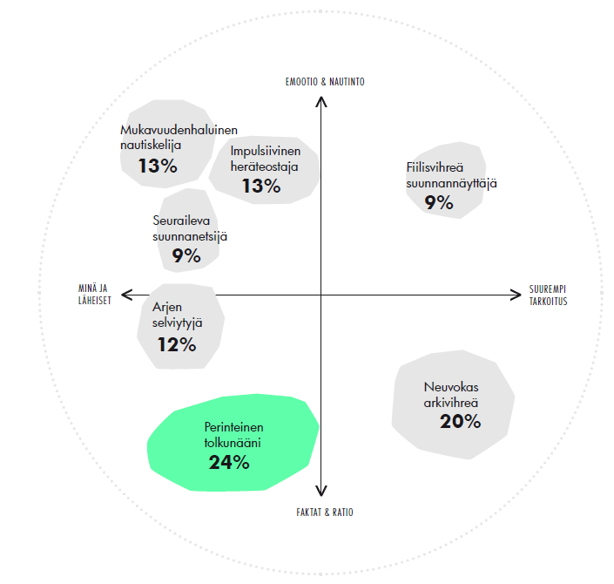
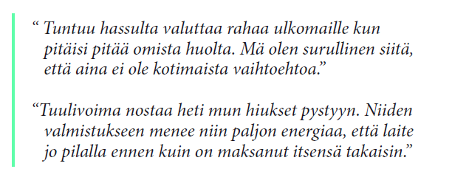

Slide 16
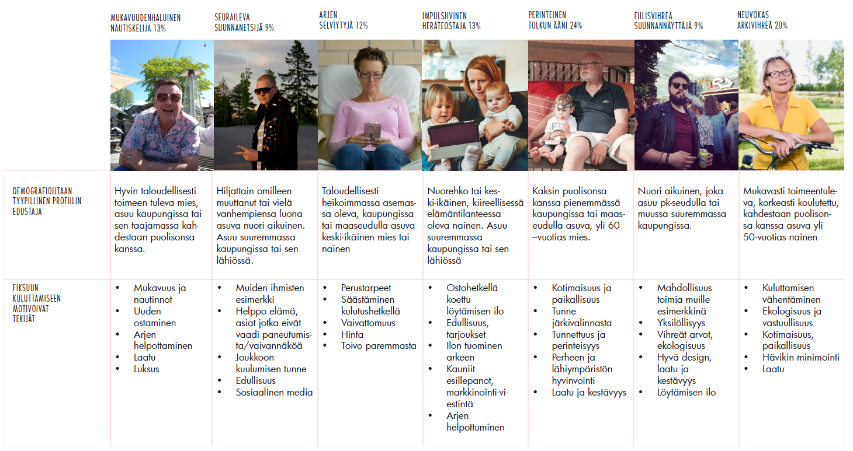

Slide 17
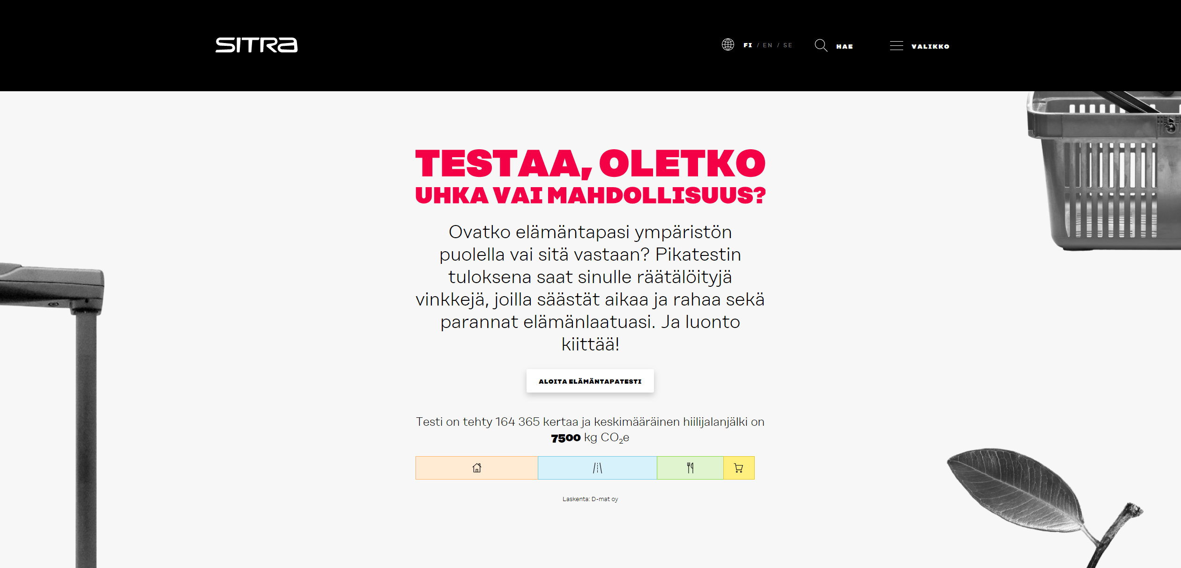

Slide 18
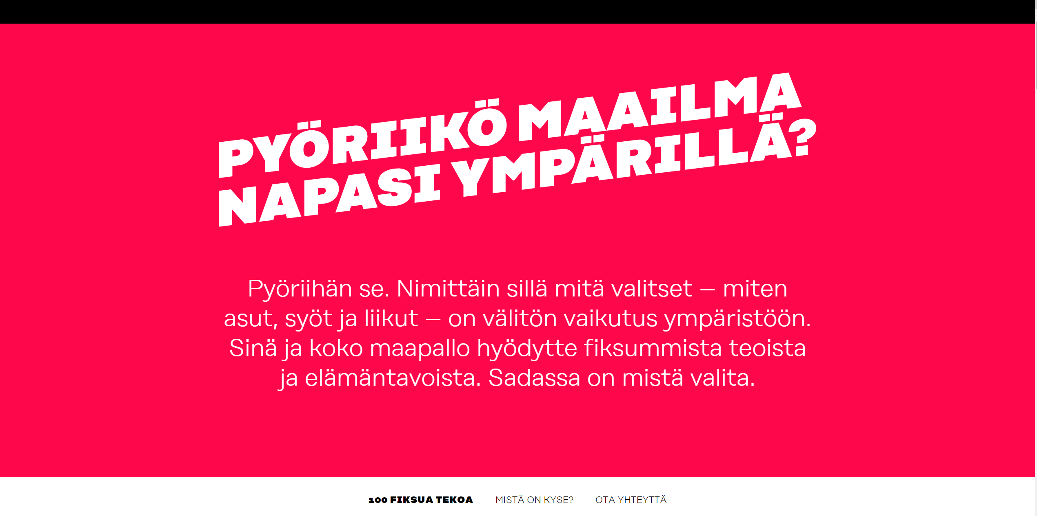
https://www.sitra.fi/100-fiksua-arjen-tekoa/

Slide 19
Kestävien elämäntapojen ja tyytyväisyyden välinen yhteys on vahva.
Hyvän elämän tavoittelussa kannattaa siis kiinnittää nykyistä enemmän huomiota niihin asioihin, jotka vahvistavat tyytyväisyyttä omaan elämään.
Näitä asioita ovat aikaisempien tutkimusten perusteella esimerkiksi seuraavat:
Ihmistenvälisyys, sosiaalinen vauraus, liittyminen ja kuuluminen
Riittävyyden tunnistaminen: Muutut rikkaaksi sillä hetkellä, kun pystyt tunnistamaan minkä verran materiaalista hyvää on riittävästi.
Kokemus aikaansaamisesta ja toimimisesta arvokkaana pidettyjen asioiden puolesta, merkityksellisyys
Tunnustuksen saaminen omasta arvokkuudesta

Slide 20
Sitran Maapalloliiga kokoaa 10 järjestöä ja yhdistystä toimimaan kestävän arjen hyväksi. 2..5. lähtien maapalloliiga.fi

Slide 21
Muutoksen teemme me. Sinä ja minä.

